Slide 1
RT/FM 发布流程 author: Sarah Ren
范围：
web服务
数据库服务

Slide 2
声明
配置环境引用的各种名称与变量需根据本地不同配置而变更
IDE安装路径
Jboss服务路径
Datasource(mysql)连接路径
本地workspace路径
Buildproperties.xml存放路径

Slide 3
发布前准备
1.工具清单
远程登录linux工具（putty，secureCRT，winscp）
2.服务器环境（用户名，密码，host ip，port）
10.10.2.231（局域网qa）
客户qa环境
客户uat环境
客户demo环境
客户production环境
3.文档以局域网231服务器和客户qa服务器环境发布为示例

Slide 4
局域网231服务器（本地qa）发布
打开IDE工具
运行srs项目下ProjectBuild.xml的build，成功生成spk-srs.ear工程包
运行dbutil项目下build.xml的build，成功生成spk-dbutil.ear工程包

Slide 5
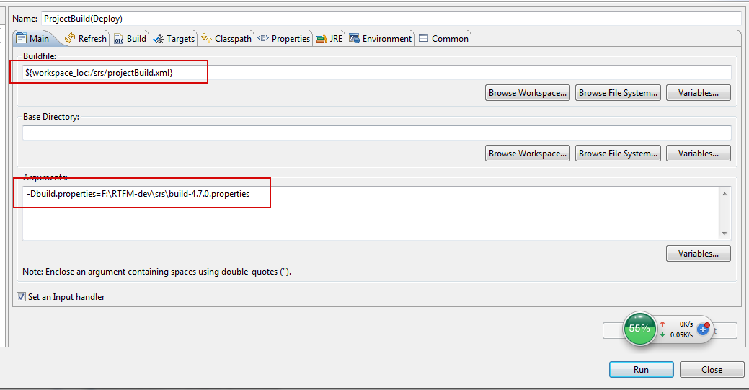
Srs build

Slide 6
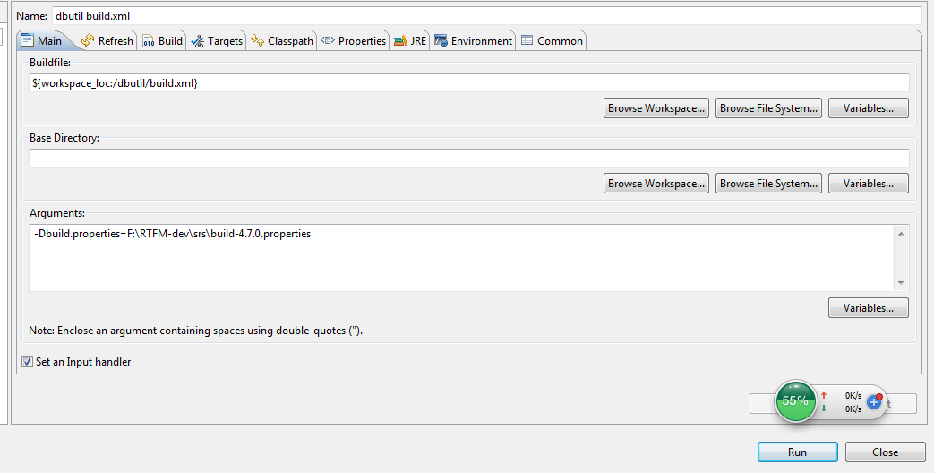
Dbutil build

Slide 7
配置ear包本地存储路径
在buildproperties.xml文件内配置好本地jboss deploy的路径，例如：dir.deploy=D:/ProgramJavaRef/jboss/jboss-4.0.4.GATest04/server/default/deploy
Build完成后，spk-srs.ear与spk-dbutil.ear的包将存放在此路径下
Copy两个包至要发布的服务器文件系统上

Slide 8
Copy ear包至服务器文件系统
方法1：winscp 拷贝
方法2：sftp拷贝
假设将压缩包拷贝至服务器的/tmp目录下
详细请自行百度

Slide 9
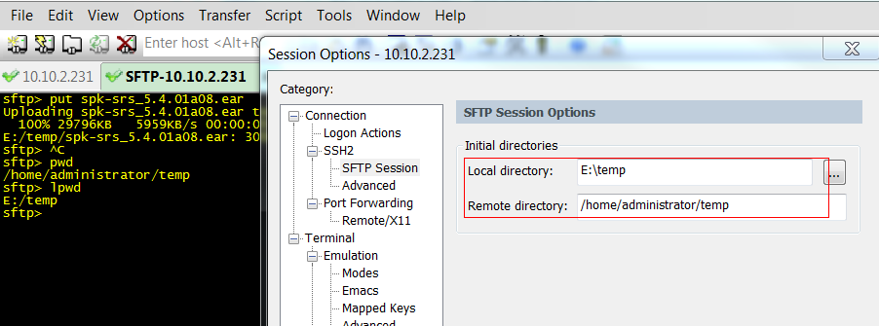



Sftp配置示例

Slide 10
服务器端deploy流程
summary:
须知：jboss服务deploy目录，不同服务器不同路径。（~/soft/jboss/server/default/deploy/)
1.stop jboss服务
运行shutdown.sh脚本(soft/jboss/bin/)
如果jboss已加入系统service，则可sudo service jboss stop
若无法停止jboss服务，可直接kill相关进程
2.从/tmp目录内将ear包copy至服务器jboss的deploy目录下(cp xx.ear {jboss-deploy-dir)

Slide 11
相关shell command示例

Slide 12
服务器端deploy流程
3.重启启动jboss服务
运行run.sh脚本(soft/jboss/bin/)
如果jboss已加入系统service，则可sudo service jboss start
4.查看server.log日志
tail -f ./soft/jboss/server/default/log/server.log -n 100

Slide 13
相关shell command示例

Slide 14
验证web端deploy成功
1.访问RT/FM web页面入口
http://10.10.2.231:8080/srs/Dispatcher
https://wsqa.aramark.eu/srs/Dispatcher
https://wsuat.aramark.eu/srs/Dispatcher

Slide 15
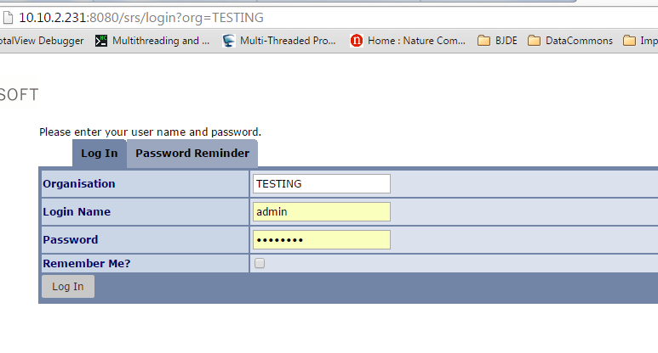
访问RT/FM web页

Slide 16
数据库Upgrade发布
须知：
1. Spk-dbutil.ear包如spk-srs.ear一样放置在jboss服务deploy目录下，jboss服务已启动
2. dbutil的web访问入口
http://10.10.2.231:8080/dbutil/Dispatcher
3. Dbutil 访问web页登录的username，password(dba/spokey)
4. Datasource(mysql)连接信息（Jboss服务deploy目录下mysql-ds.xml文件内connection-url元素的值，username/password）
5. Update database时，注意查看server.log是否有无异常

Slide 17
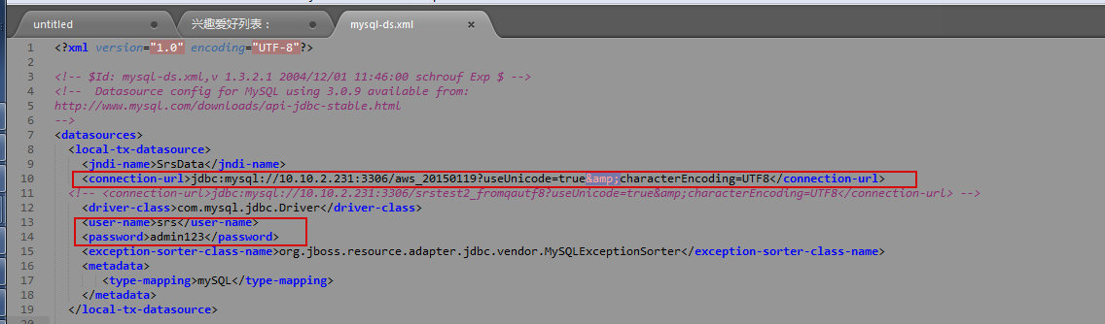
Datasource链接信息

Slide 18
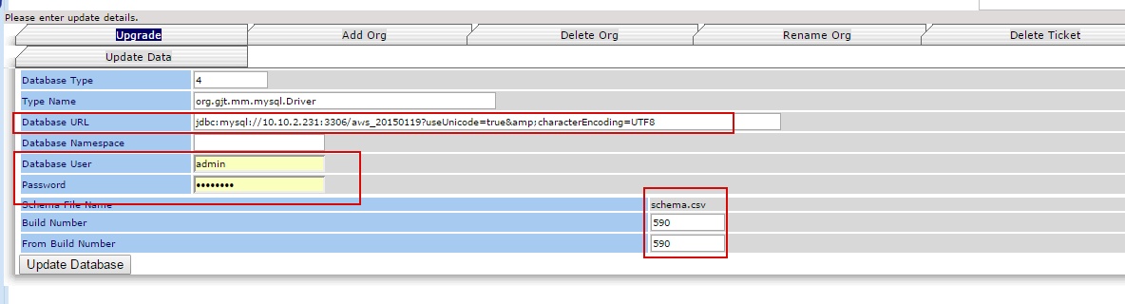
Dbutil web 入口

Slide 19
summary
先打包ear
把包放到服务器上
停止jboss服务
将包拷贝至服务器jboss的deploy路径下
启动jboss服务
验证deploy成果（访问web，查看server.log)

Slide 20
客户qa环境发布示例
Abbrev:
1.打包
2.把包放置uat服务器文件系统
3.从uat服务器拷贝包到qa服务器文件系统（由于qa服务器的public ip无法从公司网络访问）
scp命令用于在linux系统之间copy文件
4.从uat 服务器通过ssh命令远程到qa服务器
5.将包copy至qa服务器jboss的deploy目录下
6.开始deploy流程

Slide 21
步骤2
uat: 161.195.143.78
qa: 172.25.18.33
Username: adm-orchestrall
Password: 80qvnqz7

Slide 22
步骤3，4
3.sudo scp ~/temp/spk-dbutil_5.8.0a01.ear ~/temp/spk-srs_5.8.0a01.ear adm-orchestrall@BEMAC0RFMAPPQ1:/home/adm-orchestrall/temp
Scp命令，详情百度
4.ssh adm-orchestrall@BEMAC0RFMAPPQ1

